Slide 1
弘
荣
耀
年
发
/
GLORY 70 YEARS
BUILDING A CHINESE DREAM
/
扬
展
/
共筑中国梦
/
民
荣耀70载
中
/
奋斗新时代
/
族
国
/
不
忘
初
心
牢
记
使
命
/
精
文
/
/
神
热烈庆祝伟大祖国成立70周年
化
This powerpoint is made by jiaoyang. everything in this template is all orginal. This powerpoint is made by jiaoyang.
everything in this template is all orginal. This powerpoint is made by jiaoyang. everything in this template is all orginal.
This powerpoint is made by jiaoyang. everything in this template is all orginal. This powerpoint is made by jiaoyang. everything in this template is all orginal. This powerpoint is made by jiaoyang. everything in this template is all orginal.
This powerpoint is made by jiaoyang.

Slide 2
1
3
活动进程
2
活动安排
4
2019年5月，中共中央办公厅、国务院办公厅印发了《关于隆重庆祝中华人民共和国成立70周年广泛组织开展“我和我的祖国”群众性主题宣传教育活动的通知》，对庆祝中华人民共和国成立70周年群众性主题宣传教育活动作出安排部署。
广泛组织开展百姓宣讲活动，以真人真事和真情实感，讲好履职敬业、追梦筑梦、奋斗圆梦的故事。举办系列论坛，围绕中华人民共和国成立70年来特别是党的十八大以来相关领域发生的巨大变化、取得的伟大成就进行主题宣讲。
领导重视
纪念活动
2019年1月，中国共产党第十九届中央纪律检查委员会第三次全体会议开幕。习近平强调，2019年是中华人民共和国成立70周年，是全面建成小康社会、实现第一个百年奋斗目标的关键之年。要继续推进全面从严治党，推进党风廉政建设和反腐败斗争。
2018年12月，经国家邮政局审定，中国邮政2019年纪特邮票发行计划30套，其中包括中华人民共和国成立七十周年、澳门回归祖国二十周年、中国2019世界集邮展览、2019年北京世界园艺博览会、“五四”运动一百周年等16套纪念邮票。

Slide 3
1
活动进程
2019年5月，中共中央办公厅、国务院办公厅印发了《关于隆重庆祝中华人民共和国成立70周年广泛组织开展“我和我的祖国”群众性主题宣传教育活动的通知》，对庆祝中华人民共和国成立70周年群众性主题宣传教育活动作出安排部署。

Slide 4
1-活动进程
活动安排
2019年5月，中共中央办公厅、国务院办公厅印发了《关于隆重庆祝中华人民共和国成立70周年广泛组织开展“我和我的祖国”群众性主题宣传教育活动的通知》，对庆祝中华人民共和国成立70周年群众性主题宣传教育活动作出安排部署。
2019年6月3日，国务院新闻办公室发布庆祝中华人民共和国成立70周年活动标识。

Slide 5
1-活动进程
活动安排
2019年5月，中共中央办公厅、国务院办公厅印发了《关于隆重庆祝中华人民共和国成立70周年广泛组织开展“我和我的祖国”群众性主题宣传教育活动的通知》，对庆祝中华人民共和国成立70周年群众性主题宣传教育活动作出安排部署。
2019年6月3日，国务院新闻办公室发布庆祝中华人民共和国成立70周年活动标识。
点击输入标题
点击输入标题
点击输入标题

Slide 6
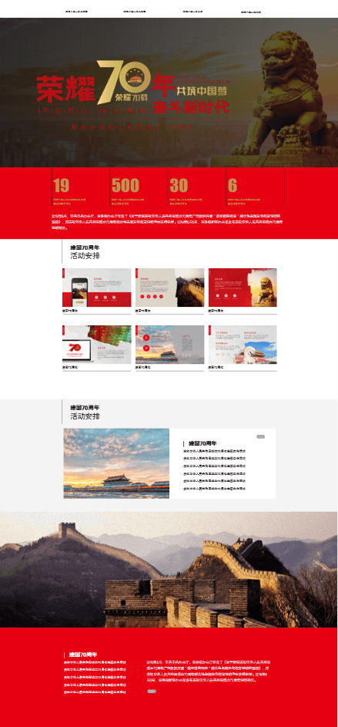
1-活动进程
活动安排
2019年5月，中共中央办公厅、国务院办公厅印发了《关于隆重庆祝中华人民共和国成立70周年广泛组织开展“我和我的祖国”群众性主题宣传教育活动的通知》，对庆祝中华人民共和国成立70周年群众性主题宣传教育活动作出安排部署。
2019年6月3日，国务院新闻办公室发布庆祝中华人民共和国成立70周年活动标识。

Slide 7
1-活动进程
活动进程
2019年5月，中共中央办公厅、国务院办公厅印发了《关于隆重庆祝中华人民共和国成立70周年广泛组织开展“我和我的祖国”群众性主题宣传教育活动的通知》，对庆祝中华人民共和国成立70周年群众性主题宣传教育活动作出安排部署。

Slide 8
2
领导重视
2019年1月，中国共产党第十九届中央纪律检查委员会第三次全体会议开幕。习近平强调，2019年是中华人民共和国成立70周年，是全面建成小康社会、实现第一个百年奋斗目标的关键之年。要继续推进全面从严治党，推进党风廉政建设和反腐败斗争。

Slide 9
2-领导重视
领导重视
2016
2019年1月，中国共产党第十九届中央纪律检查委员会第三次全体会议开幕。习近平强调，2019年是中华人民共和国成立70周年，是全面建成小康社会、实现第一个百年奋斗目标的关键之年。要继续推进全面从严治党，推进党风廉政建设和反腐败斗争。
2017
2018
要以新时代中国特色社会主义思想为指导，增强“四个意识”、坚定“四个自信”、做到“两个维护”，以党的政治建设为统领全面推进党的建设，取得全面从严治党更大战略性成果。
2019
0%
10%
20%
30%
40%
50%
60%

Slide 10
2-领导重视
增强四个意识
坚定四个自信
做到两个维护
坚定鲜明立场
领导干部必须从知行合一的角度审视自己、要求自己、检查自己。对党中央决策部署，必须坚定坚决、不折不扣、落实落细。
领导干部必须从知行合一的角度审视自己、要求自己、检查自己。对党中央决策部署，必须坚定坚决、不折不扣、落实落细。
领导干部必须从知行合一的角度审视自己、要求自己、检查自己。对党中央决策部署，必须坚定坚决、不折不扣、落实落细。
领导干部必须从知行合一的角度审视自己、要求自己、检查自己。对党中央决策部署，必须坚定坚决、不折不扣、落实落细。

Slide 11
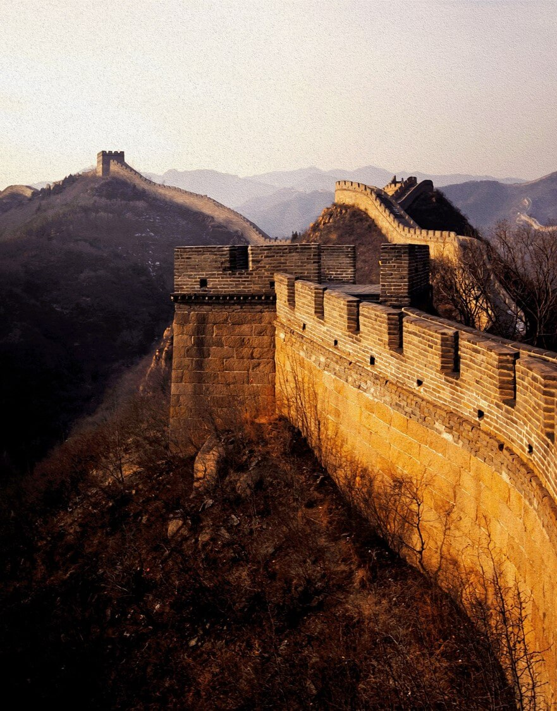
2-领导重视
领导重视
2019年1月，中国共产党第十九届中央纪律检查委员会第三次全体会议开幕。习近平强调，2019年是中华人民共和国成立70周年，是全面建成小康社会、实现第一个百年奋斗目标的关键之年。要继续推进全面从严治党，推进党风廉政建设和反腐败斗争。
要以新时代中国特色社会主义思想为指导，增强“四个意识”、坚定“四个自信”、做到“两个维护”，以党的政治建设为统领全面推进党的建设，取得全面从严治党更大战略性成果，巩固发展反腐败斗争压倒性胜利。

Slide 12
2-领导重视
领导重视
2019年1月，中国共产党第十九届中央纪律检查委员会第三次全体会议开幕。习近平强调，2019年是中华人民共和国成立70周年，是全面建成小康社会、实现第一个百年奋斗目标的关键之年。要继续推进全面从严治党，推进党风廉政建设和反腐败斗争。
要以新时代中国特色社会主义思想为指导，增强“四个意识”、坚定“四个自信”、做到“两个维护”，以党的政治建设为统领全面推进党的建设，取得全面从严治党更大战略性成果，巩固发展反腐败斗争压倒性胜利。
点击输入
标题
点击输入
标题
点击输入
标题
点击输入
标题
职位越高越要自觉按照党提出的标准严格要求自己，越要以坚强党性和高尚品格，为全党带好头作表率。
职位越高越要自觉按照党提出的标准严格要求自己，越要以坚强党性和高尚品格，为全党带好头作表率。
职位越高越要自觉按照党提出的标准严格要求自己，越要以坚强党性和高尚品格，为全党带好头作表率。
职位越高越要自觉按照党提出的标准严格要求自己，越要以坚强党性和高尚品格，为全党带好头作表率。

Slide 13
2-领导重视
领导重视
2019年1月，中国共产党第十九届中央纪律检查委员会第三次全体会议开幕。习近平强调，2019年是中华人民共和国成立70周年，是全面建成小康社会、实现第一个百年奋斗目标的关键之年。要继续推进全面从严治党，推进党风廉政建设和反腐败斗争。
点击输入标题
点击输入标题
点击输入标题
GLORY 70 YEARS

Slide 14
3
活动安排
广泛组织开展百姓宣讲活动，以真人真事和真情实感，讲好履职敬业、追梦筑梦、奋斗圆梦的故事。举办系列论坛，围绕中华人民共和国成立70年来特别是党的十八大以来相关领域发生的巨大变化、取得的伟大成就进行主题宣讲。

Slide 15
3-活动安排
学习体验活动
主题宣讲活动
精心设计推出学习体验线路，引导干部群众就近就便开展实地考察、国情调研，观城乡新貌、看身边变化。
广泛组织开展百姓宣讲活动，以真人真事和真情实感，讲好履职敬业、追梦筑梦、奋斗圆梦的故事。
缅怀先烈活动
主题作品征集
集中开展祭扫烈士墓、敬献花篮、宣读祭文、瞻仰遗物、入党入团入队誓词和继承先烈遗志宣誓活动。
围绕“我和祖国共成长”，征集评选展示一批主题鲜明、体裁多样的优秀作品，传播主流价值理念。

Slide 16
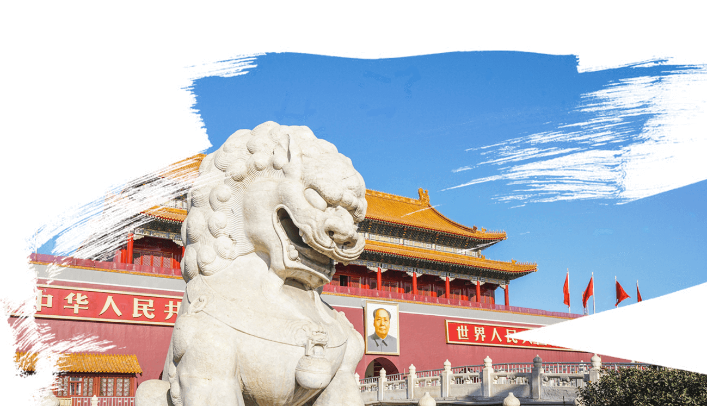
3-活动安排
节日主题活动
群众文化活动
聚焦“我和祖国共成长”，深入开展爱国主义教育和革命传统教育。举办面向青少年学生的多媒体作品征集展示活动。深入挖掘中华民族传统节日的文化内涵，突出爱国主题，
组织开展广场舞展演、合唱节、音乐节等活动，在各地社区举办邻居节，开展爱心陪伴、邻里圆桌会、邻里结对帮扶等活动，广泛开展国庆游园活动，营造欢乐喜庆祥和的节日气氛。
同升国旗活动
从现在到今年年底，每天早上7时，各级广播电台、电视台在主频率、主频道整点播放国歌。各级党政机关、人民团体、大型企事业单位、全国城乡社区和爱国主义教育基地等。

Slide 17
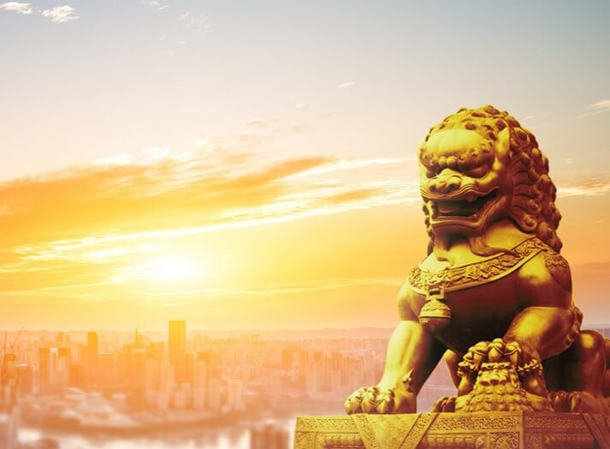
3-活动安排
共和国故事汇
党员老战士、老同志、老专家、老教师、老劳模等讲述亲身经历，开展读主题图书、看主题影视剧活动，组织社区诗歌会和“时代新人说——我和祖国共成长”演讲比赛，讴歌英雄事迹，弘扬革命精神。
打造公共环境
实施公益宣传平台传播工程，开展公益广告宣传。充分利用街头阵地，张贴悬挂展示标语口号、宣传挂图，打造街头正能量，营造欢乐喜庆祥和的节日气氛。

Slide 18
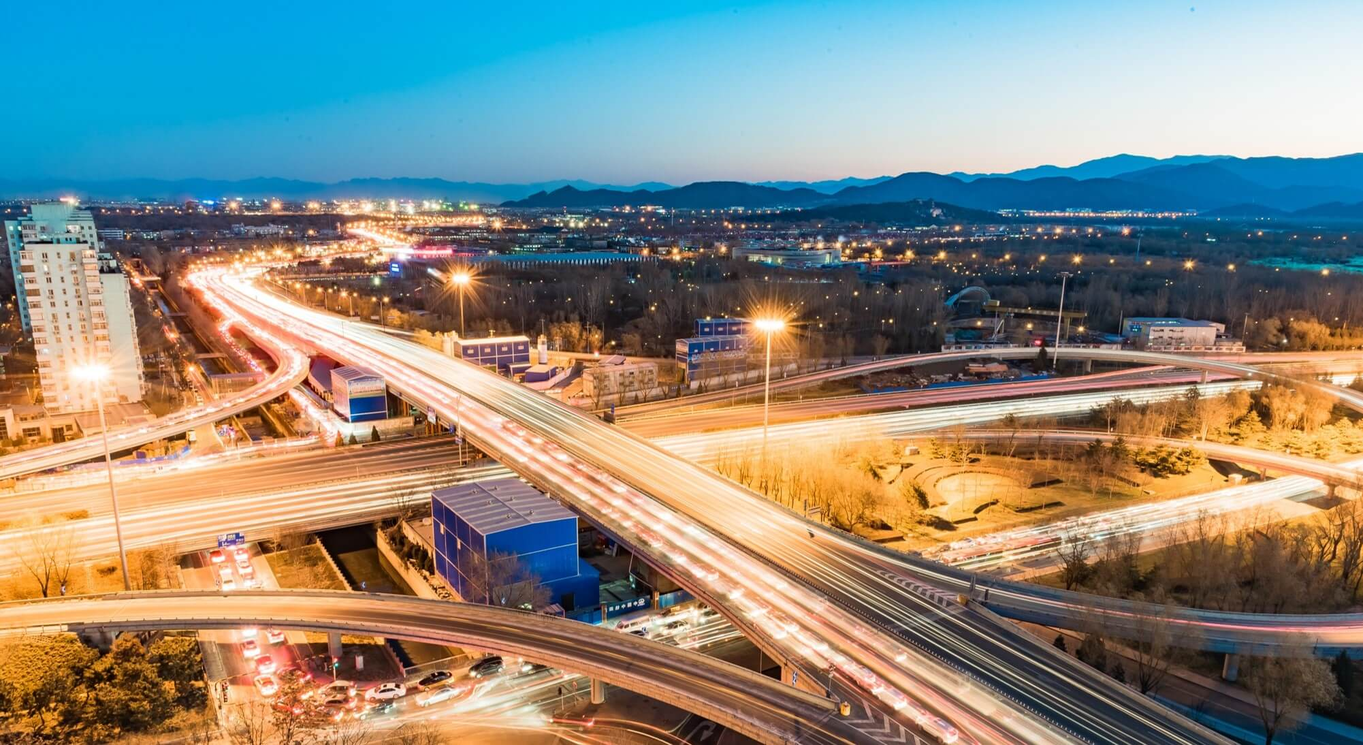
3-活动安排
活动安排
广泛组织开展百姓宣讲活动，以真人真事和真情实感，讲好履职敬业、追梦筑梦、奋斗圆梦的故事。举办系列论坛，围绕中华人民共和国成立70年来特别是党的十八大以来相关领域发生的巨大变化、取得的伟大成就进行主题宣讲。

Slide 19
4
纪念活动
2018年12月，经国家邮政局审定，中国邮政2019年纪特邮票发行计划30套，其中包括中华人民共和国成立七十周年、澳门回归祖国二十周年、中国2019世界集邮展览、2019年北京世界园艺博览会、“五四”运动一百周年等16套纪念邮票。

Slide 20
4-纪念活动
发行邮票
公益广告
2018年12月，经国家邮政局审定，中国邮政2019年纪特邮票发行计划30套，其中包括中华人民共和国成立七十周年、澳门回归祖国二十周年、中国2019世界集邮展览、2019年北京世界园艺博览会、“五四”运动一百周年等16套纪念邮票。
2019年5月30日， “六一”国际儿童节前夕，中宣部宣教局、中国文明网联合发布以庆祝中华人民共和国成立70周年为主题的9幅儿童画公益广告。展现了新时代少年儿童健康阳光、向上向善、敢于有梦、奋发向上的崭新风貌。

Slide 21
4-纪念活动
纪念活动
2018年12月，经国家邮政局审定，中国邮政2019年纪特邮票发行计划30套，其中包括中华人民共和国成立七十周年、澳门回归祖国二十周年、中国2019世界集邮展览、2019年北京世界园艺博览会、“五四”运动一百周年等16套纪念邮票。
60%
输入标题
20%
输入标题
70%
输入标题
50%
输入标题

Slide 22
4-纪念活动
发行邮票
此处输入标题
此处输入标题
2018年12月，经国家邮政局审定，中国邮政2019年纪特邮票发行计划30套，其中包括中华人民共和国成立七十周年、澳门回归祖国二十周年、中国2019世界集邮展览、2019年北京世界园艺博览会、“五四”运动一百周年等16套纪念邮票。
2018年12月，经国家邮政局审定，中国邮政2019年纪特邮票发行计划30套。
2018年12月，经国家邮政局审定，中国邮政2019年纪特邮票发行计划30套。
此处输入标题
此处输入标题
2018年12月，经国家邮政局审定，中国邮政2019年纪特邮票发行计划30套。
2018年12月，经国家邮政局审定，中国邮政2019年纪特邮票发行计划30套。

Slide 23
4-纪念活动
1
经国家邮政局审定，中国邮政2019年纪特邮票发行计划30套。
2
其中包括中华人民共和国成立七十周年、澳门回归祖国二十周年、中国2019世界集邮展览、2019年北京世界园艺博览会、“五四”运动一百周年等16套纪念邮票。
19
500
30
6
3
2019年5月， “六一”国际儿童节前夕，中宣部宣教局发布以庆祝建国70周年为主题的公益广告。
庆祝中华人民共和国成立70周年主题宣传活动
庆祝中华人民共和国成立70周年主题宣传活动
庆祝中华人民共和国成立70周年主题宣传活动
庆祝中华人民共和国成立70周年主题宣传活动

Slide 24
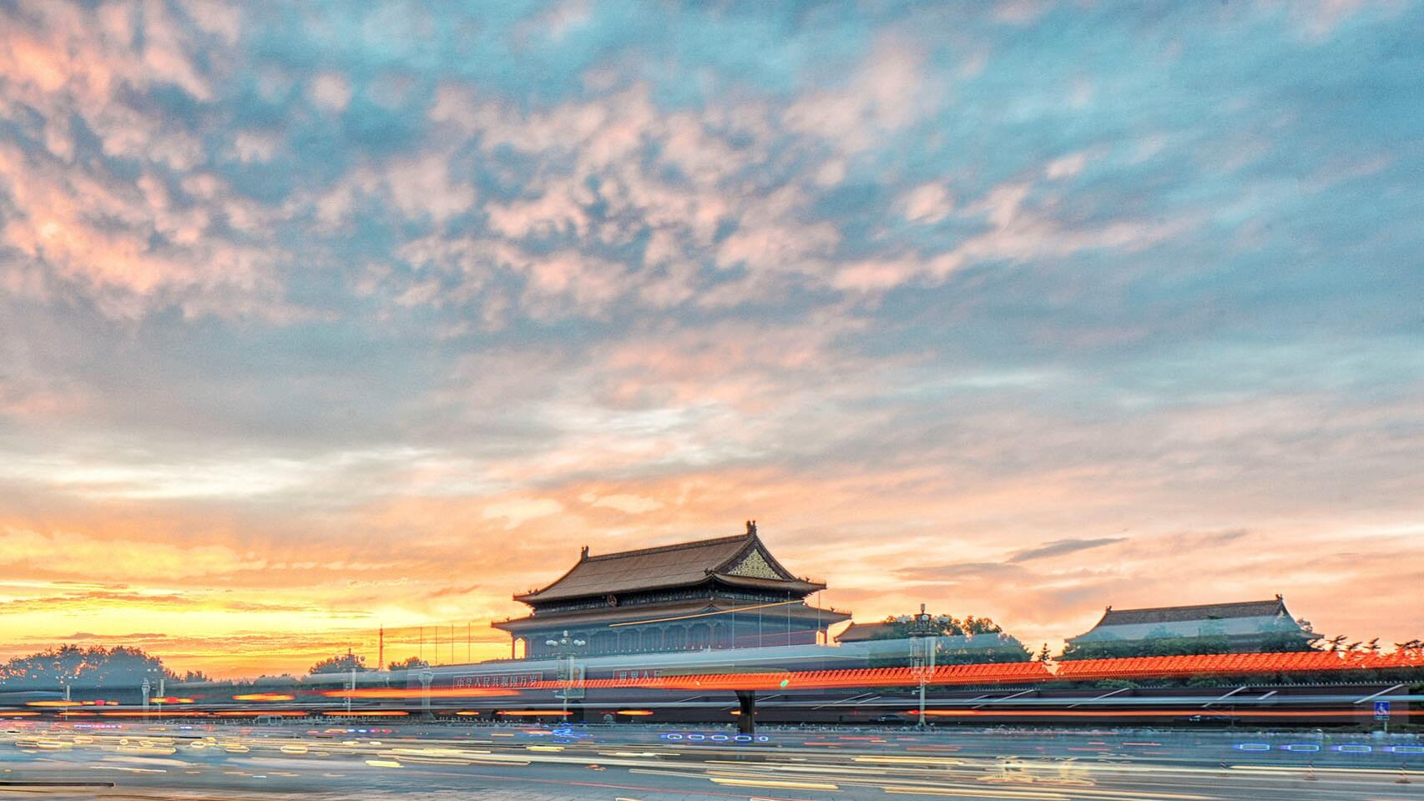
4-纪念活动
学习体验活动
公益广告
精心设计推出学习体验线路，引导干部群众就近就便开展实地考察、国情调研，观城乡新貌、看身边变化。
2019年5月30日， “六一”国际儿童节前夕，中宣部宣教局、中国文明网联合发布以庆祝中华人民共和国成立70周年为主题的9幅儿童画公益广告。展现了新时代少年儿童健康阳光、向上向善、敢于有梦、奋发向上的崭新风貌。
缅怀先烈活动
集中开展祭扫烈士墓、敬献花篮、宣读祭文、瞻仰遗物、入党入团入队誓词和继承先烈遗志宣誓活动。

Slide 25
GLORY 70 YEARS
BUILDING A CHINESE DREAM
感
谢
观
看
热烈庆祝伟大祖国成立70周年
This powerpoint is made by jiaoyang. everything in this template is all orginal. This powerpoint is made by jiaoyang.
everything in this template is all orginal. This powerpoint is made by jiaoyang. everything in this template is all orginal.
This powerpoint is made by jiaoyang. everything in this template is all orginal. This powerpoint is made by jiaoyang. everything in this template is all orginal. This powerpoint is made by jiaoyang. everything in this template is all orginal.
This powerpoint is made by jiaoyang.

